Slide 1

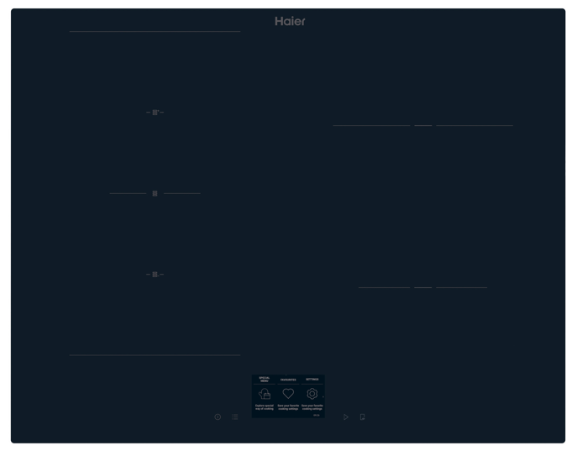

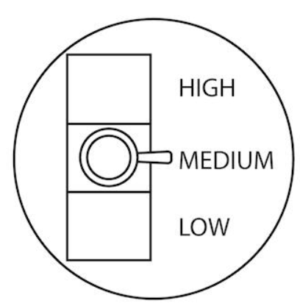
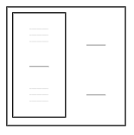
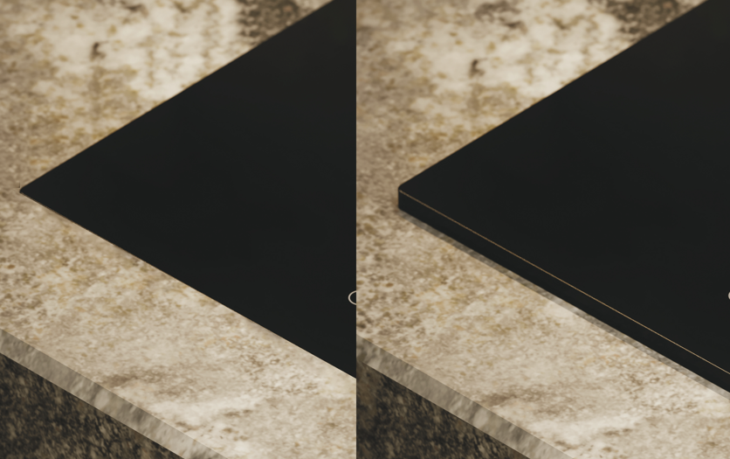
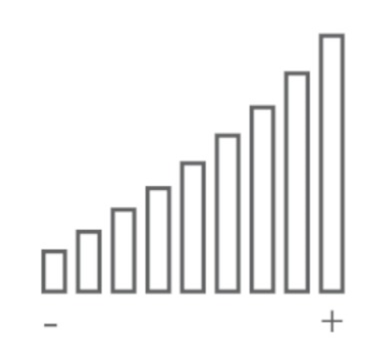
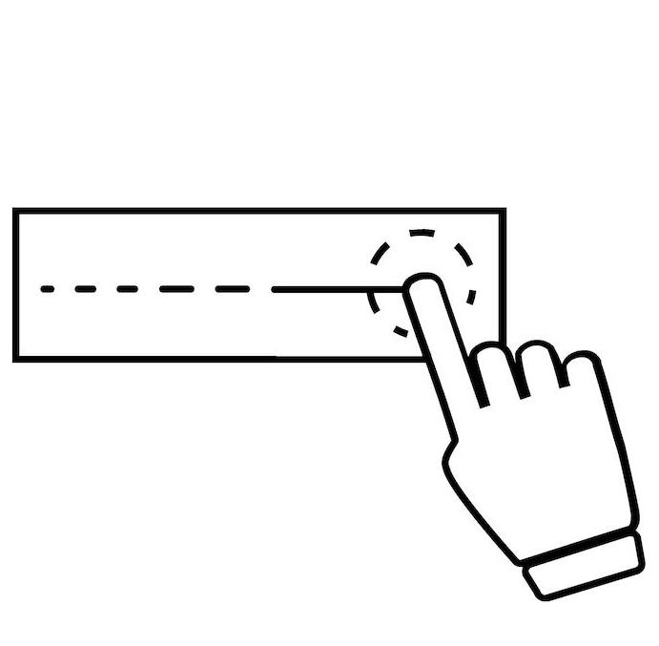
HAIFB64TFTCS
Vestavná indukční varná deska ID Series 4 – šířka 65 cm
4 varné zóny, Bluetooth + Wi-Fi připojení, 4x Booster, Flexi & Varycook, dotykový displej TFT (3.97‘‘)
Hlavní vlastnosti
Počet varných zón / induktorů 4 / 2 čtvercové, 2 kruhové
Celkový příkon (W) 7200
Jištění (A) L / 230V~ 16 při 3,5kW – s omezením výkonu
Jištění (A) L1, L2 / 400V~ 16 při 7,2kW - bez omezení výkonu
Kmitočet sítě (Hz) 50 až 60
Standardní připojení s použitím libovolných dvou fází, např. (L1, L2,N,PE) 400V~ Možnost připojení pouze jednofázově (L,N,PE) 230V~ V obou případech nesmí být naměřené napětí mezi libovolným fázovým vodičem a středním vodičem mimo povolenou toleranci,
tedy 230 V ~ ± 10 %
Varné zóny
Levá přední 200x185 mm, 2 kW/ Booster 3 kW - Min Ø dna varné nádoby 120 mm
Levá zadní 200x185 mm, 2 kW/ Booster 3 kW - Min Ø dna varné nádoby 120 mm
Pravá zadní 210 mm, 2,1 kW/ Booster 3,2 kW - Min Ø dna varné nádoby 140 mm
Pravá přední 150 mm, 1,2 kW/ Booster 2 kW - Min Ø dna varné nádoby 90 mm
1x Flexi & VaryCook : Rozměry 200x380 mm, Min Ø dna varné nádoby 220 mm, 3,0 kW/ Booster 3,7 kW
Funkce
Cook with me - Wi-Fi + Bluetooth připojení k aplikaci hOn a možnost rozšíření základních možností o bohatý obsah včetně receptů a tipů k vaření
VaryCook – vyhrazená oblast se třemi tepelnými zónami, které lze variabilně využít po dobu celého procesu vaření, stačí posunout hrnec na vybranou zónu
Flexi zóna – propojení dvou varných zón do jedné velké (pro velké hrnce)
Power Management – možnost nastavit maximální příkon na 2 kW, 2,5kW, 3 kW, 3,5kW, 4,5kW, 5,5kW, 6,8 kW nebo 7,2 kW. V případě nízkého jištění v domácnosti je tak možné připojení na 230V.
Preci Synch – digestoř se automaticky nastaví na správný sací výkon podle úrovně výkonu varné desky (pouze s kompatibilním odsavačem)
Dotykové ovládání + TFT displej (3.97‘‘)
14 úrovní výkonu, Booster (4x),
Funkce Pauza, Časovač
Plynulá regulace výkonu (od úrovně 3, 400W výše)
Bezpečnost
Dětská pojistka
Automatická detekce hrnců a pánví
Ukazatel zbytkového tepla
Ochrana před přehřátím
Ochrana při vylití tekutiny
Cook with me
–
aplikace hOn nabízí široké množství receptů
šířka 65 cm
Varycook lze aktivovat pouze v případě, když Power Managementem nastavíme minimálně 3 kW.
Flexi zóna
propojení dvou varných zón do jedné velké
Funkce Booster pro všechny čtyři zóny
Dotykový TFT displej
Logistická data
Kód 33803413
EAN 8059019084794
Barva Rovné hrany, Černé sklo, Možnost zapuštěné instalace
Rozměry výrobku V × Š × H (mm) 51 × 650 × 510
Čistá váha výrobku (kg) 12
Rozměry balení V × Š × H (mm) 115 × 645 × 690
Hmotnost s obalem (kg) 13

